Slide 1
REPORTAJE
“Doblemente olvidados”
Diego Alcalá
Raquel Martínez
Astrid Otal
Marta Sofía Ruiz
Ignacio Pérez
Irene Lozano

Slide 2
ASAPME
La Asociación Aragonesa Pro Salud Mental (ASAPME) es una entidad privada sin ánimo de lucro fundada en 1984
Objetivo: mejorar la calidad de vida de las personas con enfermedad mental y de sus familias. ASAPME ofrece asistencia y rehabilitación a todos ellos, además de buscar la reinserción socio- laboral de las personas que padecen una enfermedad mental.
Cuenta con la colaboración económica tanto del Gobierno de Aragón y del Ayuntamiento de Zaragoza como de otras entidades privadas.

Slide 3
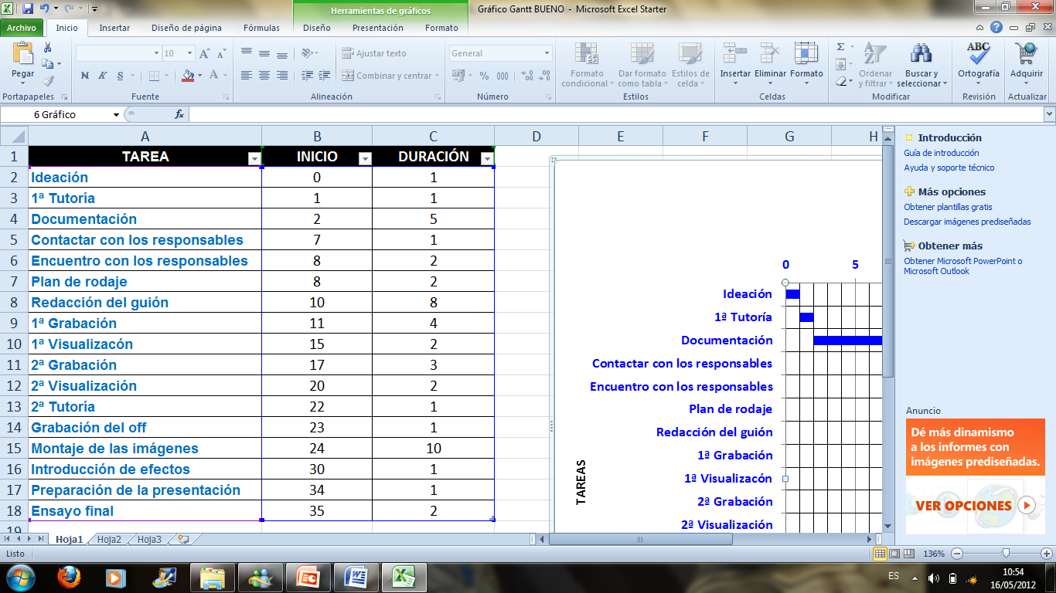
GRÁFICO GANTT. PREVISIÓN

Slide 4
GRÁFICO GANTT. TIEMPO REAL
TAREA | INICIO2 | DURACIÓN2
Ideación | 0 | 1
1ª Tutoría | 1 | 1
Documentación | 2 | 6
Contactar con los responsables | 8 | 1
Encuentro con los responsables | 9 | 2
Plan de rodaje | 9 | 2
Redacción del guión | 11 | 10
1ª Grabación | 12 | 4
1ª Visualizacón | 16 | 3
2ª Grabación | 19 | 4
2ª Visualización | 23 | 2
2ª Tutoría | 25 | 1
Grabación del off | 26 | 1
Montaje de las imágenes | 27 | 12
Introducción de efectos | 40 | 1
Preparación de la presentación | 41 | 1
Ensayo final | 42 | 1

Slide 5
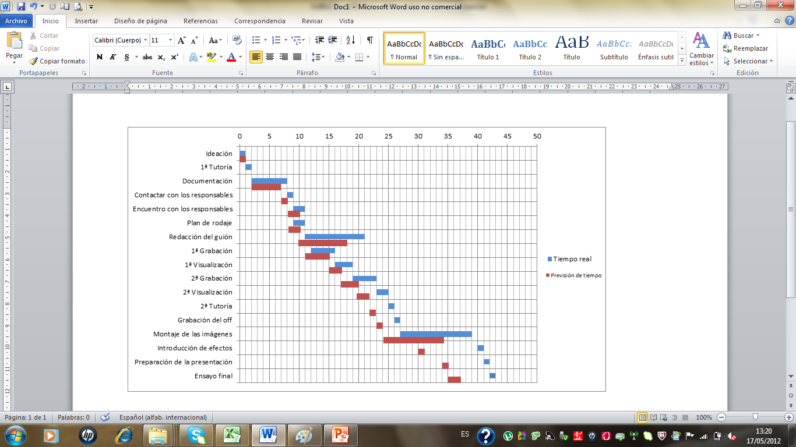
GRÁFICO GANTT

Slide 6
ASPECTOS DESTACADOS EN LA PRODUCCIÓN DEL REPORTAJE
Dificultades
Encontrar un gancho de actualidad
Enlace de datos generales con los datos de la asociación
Necesaria autorización para grabar a los enfermos mentales
Documentación →Off the record
Compaginar los horarios de disponibilidad de cámaras con los horarios de actividades de ASAPME
Adaptación al estilo televisivo: locución y redacción del guion
Adaptación de imágenes al texto del guion

Slide 7
ASPECTOS DESTACADOS EN LA PRODUCCIÓN DEL REPORTAJE
Fortalezas
Total colaboración de la dirección y los participantes del centro
Motivación personal del grupo por dar a conocer esta asociación
Facilidades de grabación de las instalaciones
Contacto previo con la entidad

Slide 8
CONCLUSIONES
Es muy importante dar a conocer la labor social de este tipo de asociaciones
Doble finalidad: para las personas que padecen una enfermedad mental y para cambiar la concepción de la sociedad.
Es difícil encontrar un lenguaje neutral

Slide 9
